Slide 1
Raphaela Müller
Was machen Kinder im Internet?
Ein Einblick in aktuelle Studienergebnisse

Slide 2
Was machen Kinder im Internet? - Ein Einblick in aktuelle Studienergebnisse
MiniKIM-Studie 2014: Kleinkinder und Medien
Altersgruppe: 2-5 Jahre Herausgeber: Medienpädagogischer Forschungsverbund Südwest (mpfs) Methode: Stichprobe 623 Haupterzieher; schriftliche Befragung der Haupterzieher (Mehrzahl Mütter)
DIVSI U9-Studie 2015
Altersgruppe: 3-8 Jahre Herausgeber: DIVSI - Deutsches Institut für Vertrauen und Sicherheit im Internet Methode: 1. Phase Qualitative Vorstudie: 17 Studiointerviews mit Eltern, 3 Fokusgruppen mit Erziehern und Lehrern, 28 ethnografische In-Home-Interviews mit Kindern und Eltern; 2. Quantitative Repräsentativbefragung: mündlich-persönliche Befragung d. Eltern n= 1.832 und d. Kinder n=1.029 (6-8 Jahre)
Blikk-Studie 2017
Altersgruppe: 0-14 Jahre Herausgeber: Bundesministerium für Gesundheit/ iMöV, BVKJ, Kinderschutzbund, Sportjugend, Drogenbeauftragte des Bundes Methode: Befragung, n=5.573; jeweils Untersuchung beim Arzt und Befragung von Eltern bzw. dann Jugendlichen
KIM-Studie 2016: Kindheit, Internet, Medien
Altersgruppe: 6-13 Jahre Herausgeber: Medienpädagogischer Forschungsverbund Südwest (mpfs) Methode: mündlich-persönliche Befragung von rund 1.200 Kinder + schriftliche Befragung deren Haupterzieher

Slide 3
Was machen Kinder im Internet? - Ein Einblick in aktuelle Studienergebnisse
MoFam Altersgruppe: 8-14 Jahren Herausgeber: JFF Methode: Befragung von Eltern n=53 (Gruppendiskussion); Befragung von Fachkräften n=35 (Gruppendiskussion und Einzelinterviews)
Bitkom 2017: Jung und digital Altersgruppe: 6-18 Jahre Haerausgeber: Bitkom Research GmbH Methode: Befragung; n=926
„Ein Netz für Kinder“-Evaluation 2017 : wie nutzen Kinder das Internet? Altersgruppe: 5-12 Jahre Herausgeber: Evaluation des Förderprogramms der Bundesregierung (für Kultur und Medien) Methode: n=30 Jungen, 29 Mädchen; qualitative, leitfadengestützte Interviews
FIM-Studie 2016: Familie, Interaktion, Medien Altersgruppe: 3-19 Jahre Herausgeber: Medienpädagogischer Forschungsverbund Südwest (mpfs) Methode: 284 Familien wurden befragt, jeweils alle Familienmitglieder ab 3 Jahren: n=284 Familien, n=523 Eltern, n=443 Kinder (bis19 Jahre); zweistufig: Face-to-Face Studie + Tagebucherhebung
Kinder-Medien-Studie 2018: Kinder mit Medien – Smart! Mit und ohne Phone Altersgruppe: 4-13 Jahre Herausgeber: Blue Ocean Entertainment AG, Egmont Ehapa Media GmbH, Gruner + Jahr, Panini Verlags GmbH, der SPIEGEL-Verlag und der ZEIT Verlag mit der Kinder-Medien-Studie (KMS) Methode: Bei 6- bis 13-Jährigen insgesamt 41 Magazine abgefragt; weitere Informationen des Haupterziehers zum befragten Kind; Zielgruppe: Vorschulkinder im Alter von 4 und 5 Jahren erhoben: 652 Interviews mit dem Haupterzieher

Slide 4
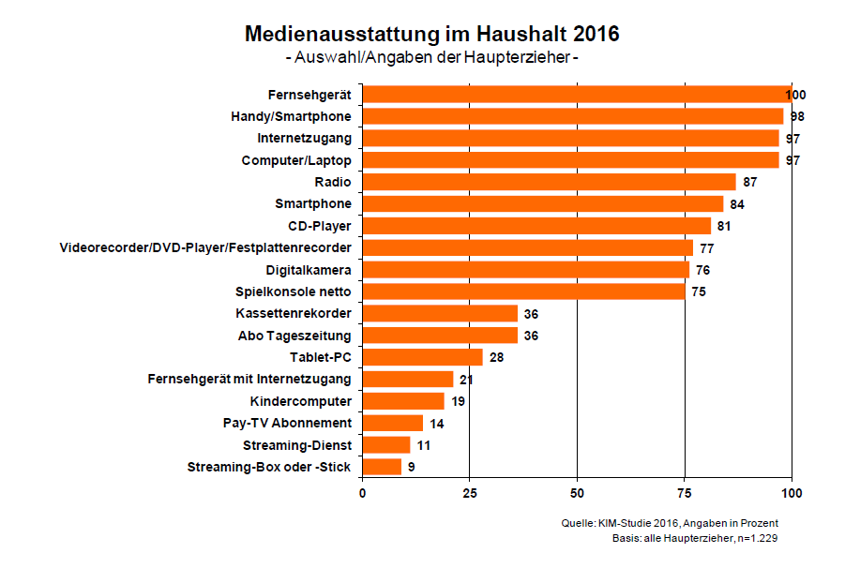
Was machen Kinder im Internet? - Ein Einblick in aktuelle Studienergebnisse

Slide 5
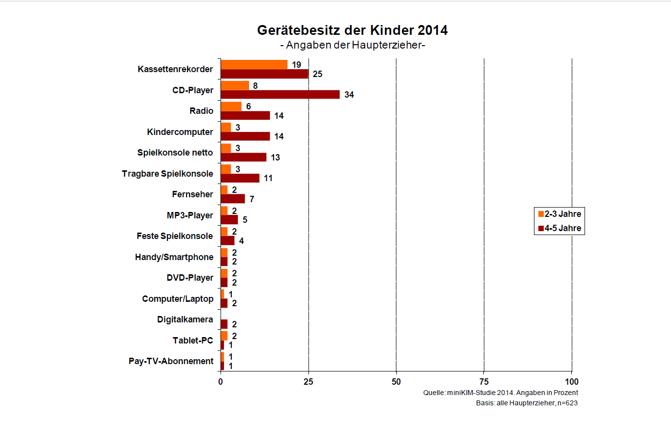
Was machen Kinder im Internet? - Ein Einblick in aktuelle Studienergebnisse

Slide 6
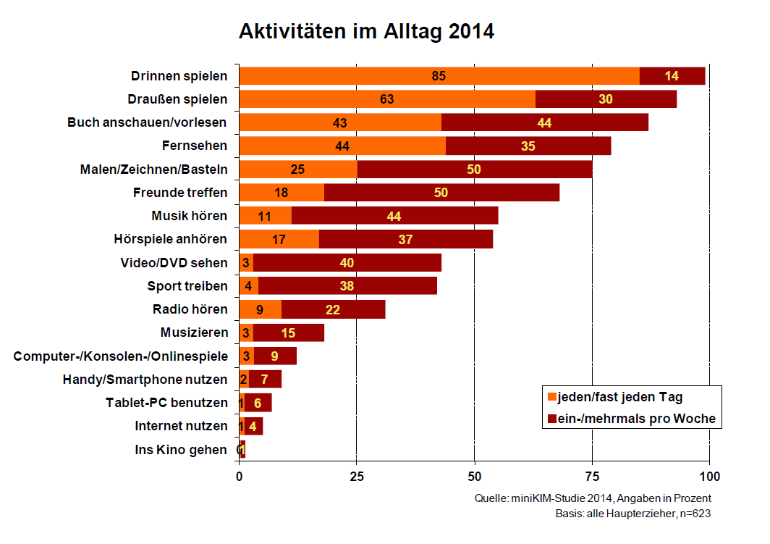
Was machen Kinder im Internet? - Ein Einblick in aktuelle Studienergebnisse

Slide 7
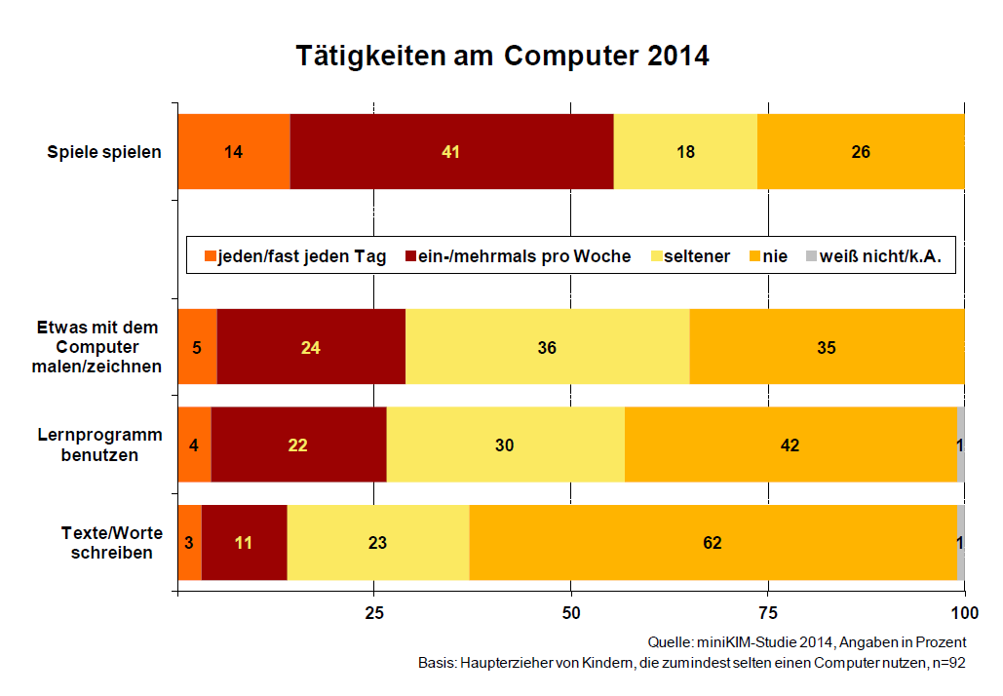
Was machen Kinder im Internet? - Ein Einblick in aktuelle Studienergebnisse

Slide 8
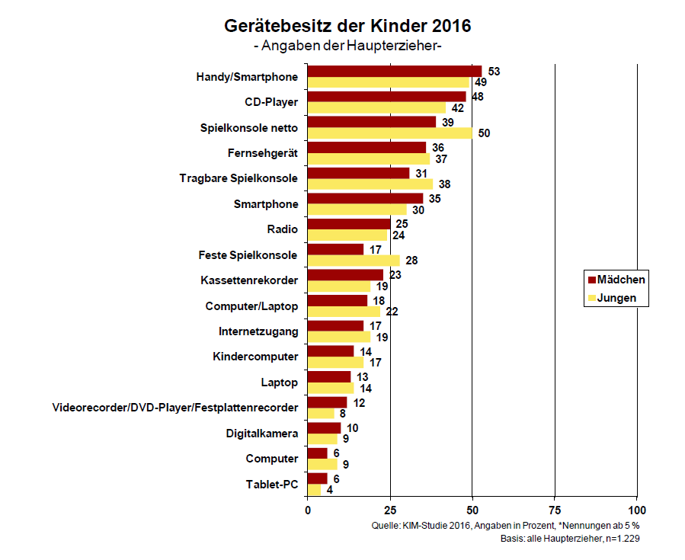
Was machen Kinder im Internet? - Ein Einblick in aktuelle Studienergebnisse

Slide 9
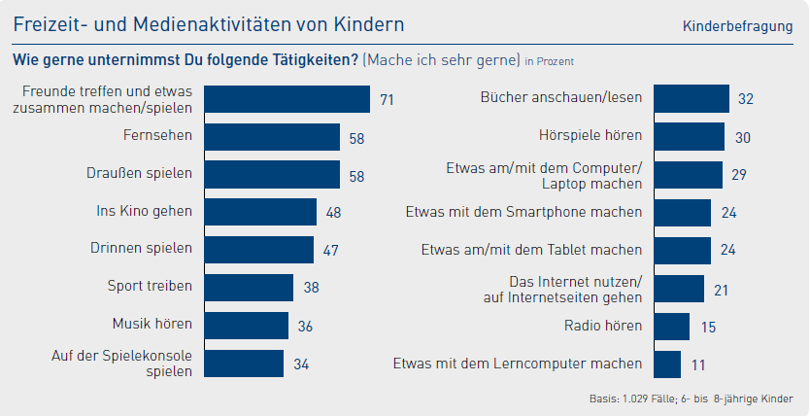
Was machen Kinder im Internet? - Ein Einblick in aktuelle Studienergebnisse

Slide 10
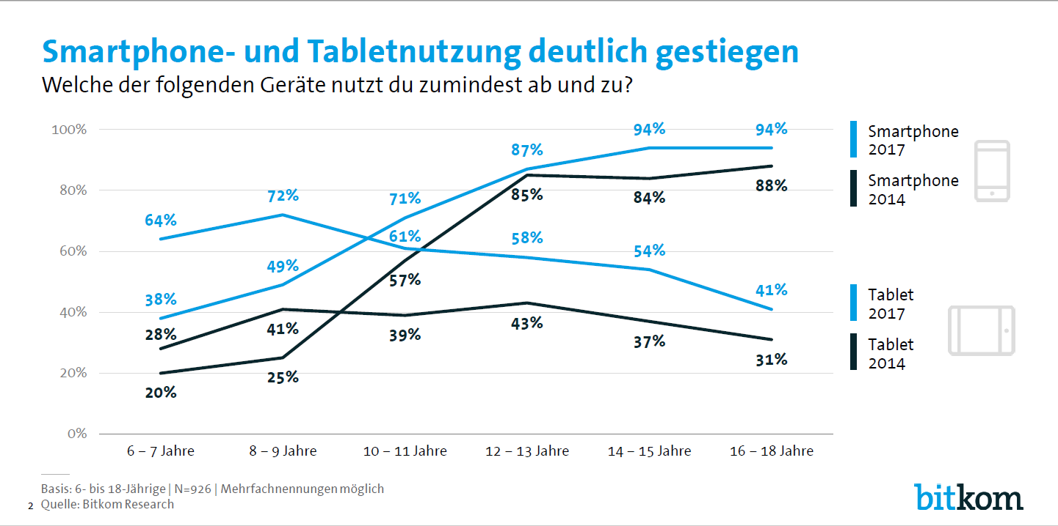
Was machen Kinder im Internet? - Ein Einblick in aktuelle Studienergebnisse

Slide 11
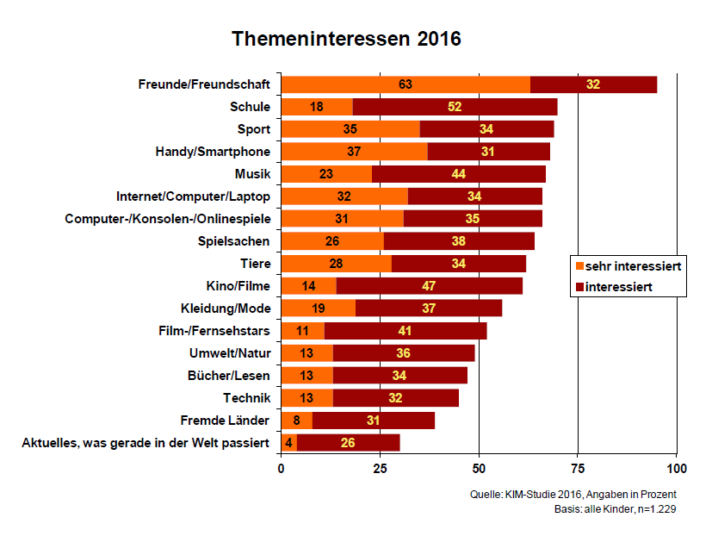
Was machen Kinder im Internet? - Ein Einblick in aktuelle Studienergebnisse

Slide 12
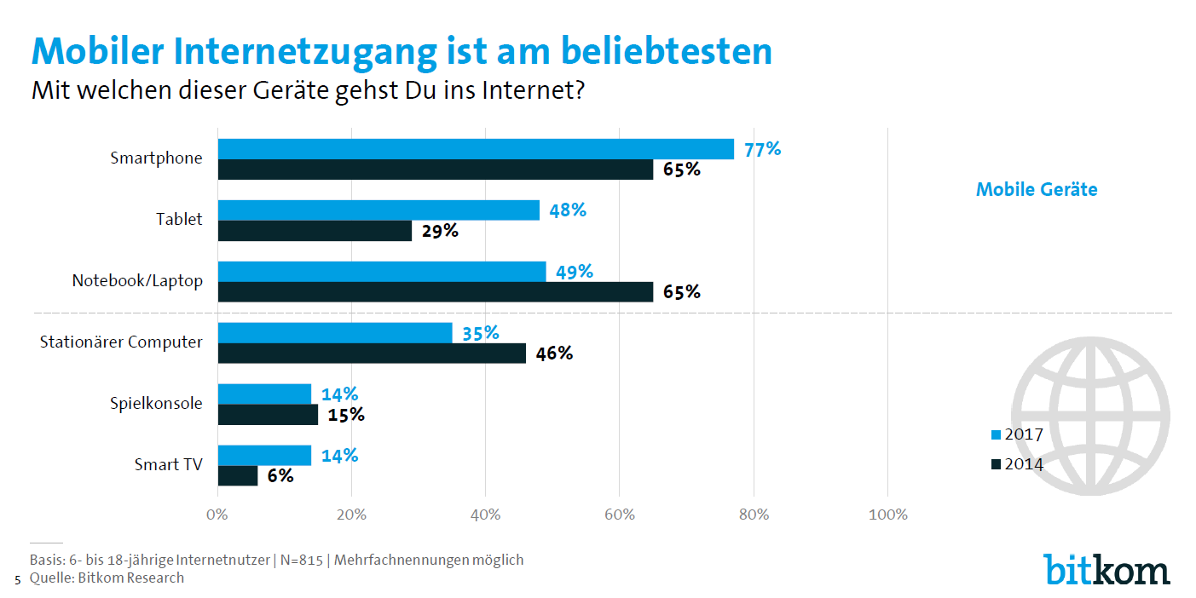
Was machen Kinder im Internet? - Ein Einblick in aktuelle Studienergebnisse

Slide 13
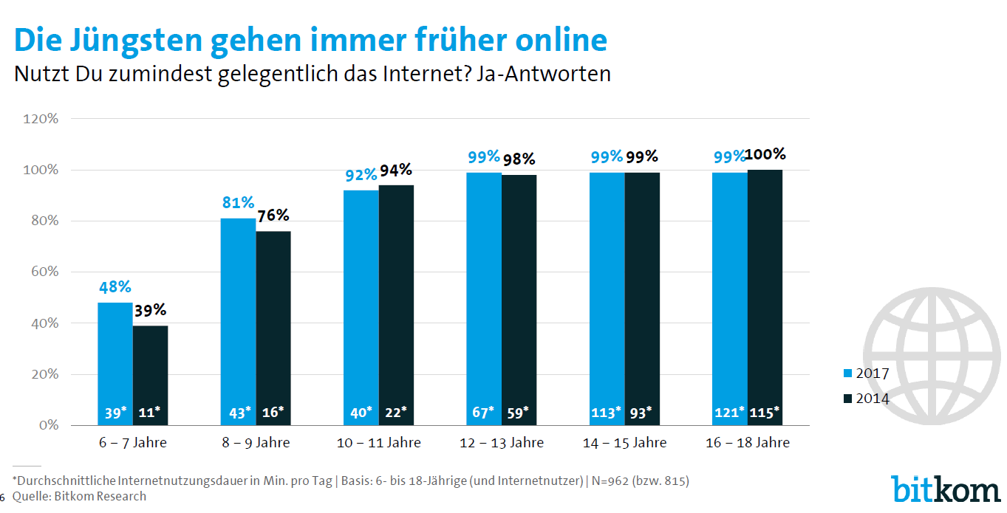
Was machen Kinder im Internet? - Ein Einblick in aktuelle Studienergebnisse

Slide 14
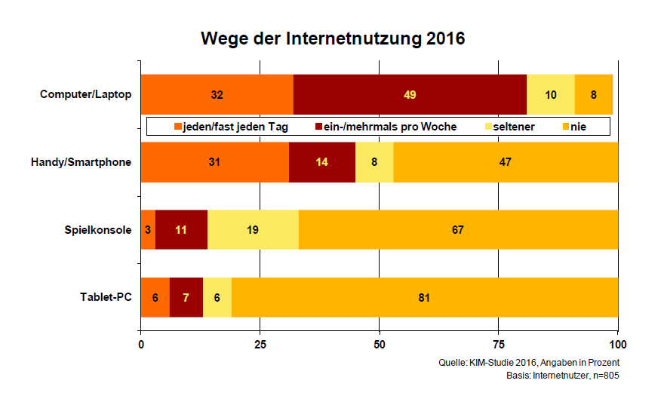
Was machen Kinder im Internet? - Ein Einblick in aktuelle Studienergebnisse

Slide 15
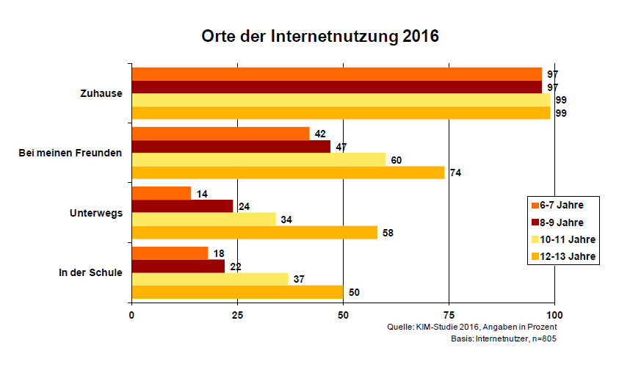
Was machen Kinder im Internet? - Ein Einblick in aktuelle Studienergebnisse

Slide 16
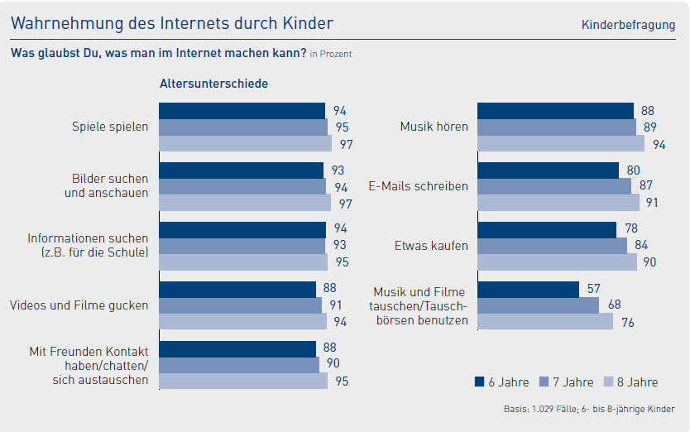
Was machen Kinder im Internet? - Ein Einblick in aktuelle Studienergebnisse

Slide 17
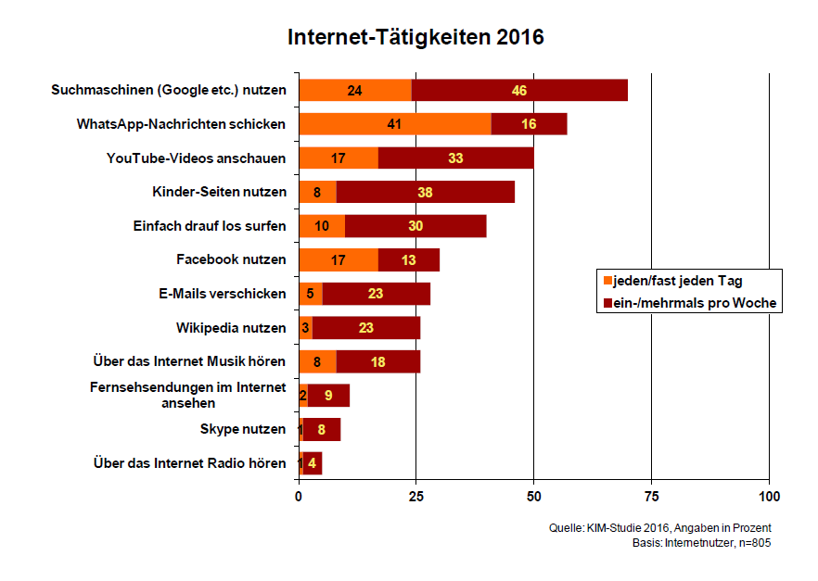
Was machen Kinder im Internet? - Ein Einblick in aktuelle Studienergebnisse

Slide 18
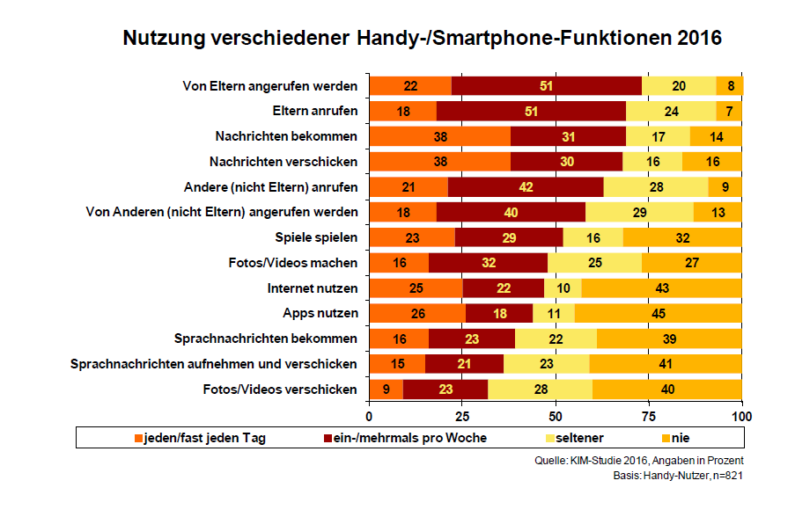
Was machen Kinder im Internet? - Ein Einblick in aktuelle Studienergebnisse

Slide 19
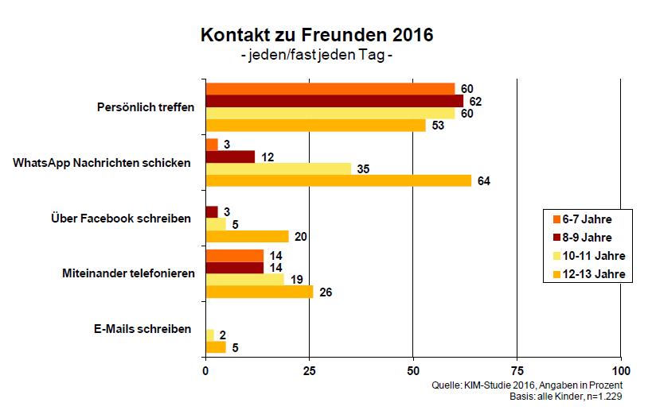
Was machen Kinder im Internet? - Ein Einblick in aktuelle Studienergebnisse

Slide 20
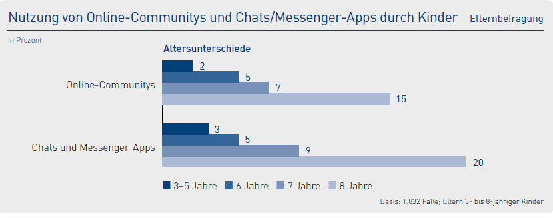
Was machen Kinder im Internet? - Ein Einblick in aktuelle Studienergebnisse

Slide 21
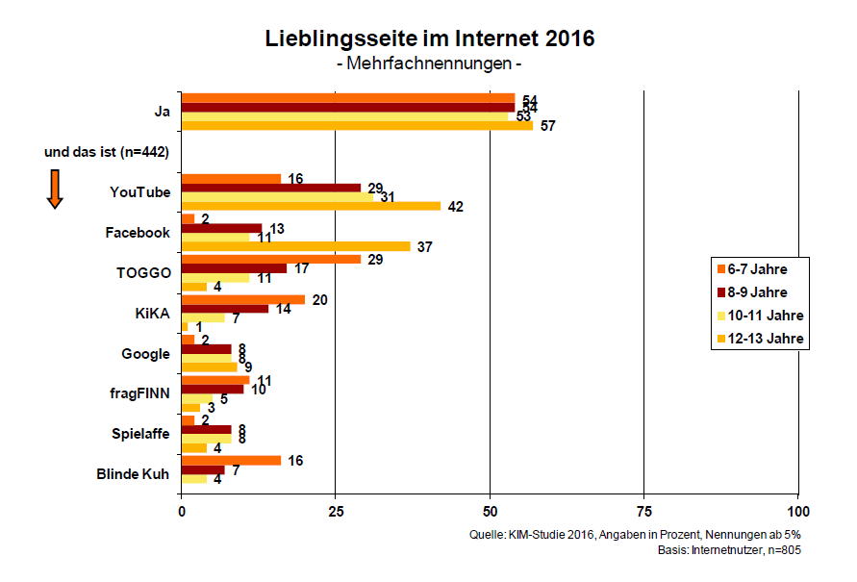
Was machen Kinder im Internet? - Ein Einblick in aktuelle Studienergebnisse

Slide 22
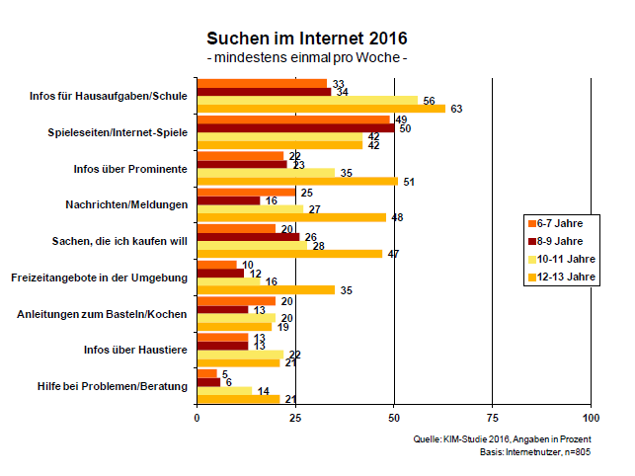
Was machen Kinder im Internet? - Ein Einblick in aktuelle Studienergebnisse

Slide 23
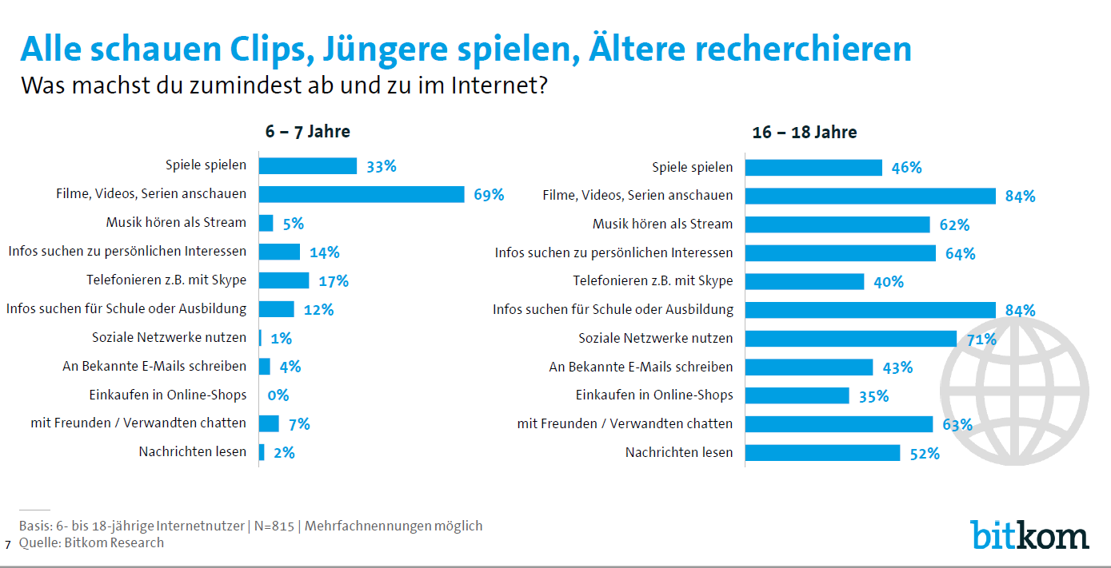
Was machen Kinder im Internet? - Ein Einblick in aktuelle Studienergebnisse

